Slide 1
ПРЕЗЕНТАЦИЯ ПРЕДПРОФЕССИОНАЛЬНОЙ ПРОГРАММЫ
«НАРОДНЫЕ ИНСТРУМЕНТЫ»

Slide 2
Предпрофессиональная программа «Народные инструменты» (аккордеон/баян/балалайка/домра/гусли/гитара)
Реализуется на основе и с учетом федеральных государственных требований, утвержденных приказом Министерства культуры РФ от 12 марта 2012 г. № 162 "Об утверждении федеральных государственных требований к минимуму содержания, структуре и условиям реализации дополнительной предпрофессиональной общеобразовательной программы в области музыкального искусства "Народные инструменты" и сроку обучения по этой программе"
Срок освоения программы 8 лет. Возраст детей, поступающих в 1 класс от 6,5 до 9 лет
Срок освоения программы 5 лет. Возраст детей, поступающих в 1 класс от 10 до 12 лет
Для учащихся, планирующих поступление в образовательные учреждения, реализующие основные профессиональные образовательные программы в области музыкального искусства, может быть увеличен на один год.

Slide 3
УЧЕБНЫЙ ПЛАН. Срок обучения 8 (9) лет
 | Наименование предмета | Годы обучения (классы), количество аудиторных часов в неделю
 |  | I | II | III | IV | V | VI | VII | VIII | IX (для поступающих в СПО)
1. | Специальность | 2 | 2 | 2 | 2 | 2 | 2 | 2,5 | 2,5 | 2,5
2. | Ансамбль | - | - | - | 1 | 1 | 1 | 1 | 1 | 2
3. | Фортепиано | - | 0,5 | 0,5 | 0,5 | 0,5 | 0,5 | 0,5 | 1 | 1
4. | Хоровой класс | 1 | 1 | 1 | 1 | - | - | - | - | -
5. | Сольфеджио | 1 | 1,5 | 1,5 | 1,5 | 1,5 | 1,5 | 1,5 | 1,5 | 1,5
6. | Слушание музыки | 1 | 1 | 1 | - | - | - | - | - | -
7. | Музыкальная литература | - | - | - | 1 | 1 | 1 | 1 | 1,5 | 1,5
8. | Оркестровый класс | - | - | - | - | 2 | 2 | 2 | 2 | 2
9. | Элементарная теория музыки | - | - | - | - | - | - | - | - | 1
 | Всего: | 5 | 6 | 6 | 7 | 8 | 8 | 8,5 | 9,5 | 11,5
 | Консультации: | Годовая нагрузка в часах
1 | Специальность | 6 | 8 | 8 | 8 | 8 | 8 | 8 | 8 | 8
2 | Сольфеджио | - | 2 | 2 | 2 | 2 | 4 | 4 | 4 | 4
3 | Музыкальная литература | - | - | - | - | 2 | 2 | 2 | 4 | 4
4 | Ансамбль | - | - | - | 2 | 2 | 2 | 2 | 2 | 2
5 | Оркестр | - | - | - | - | 9 | 9 | 10 | 10 | 10
6 | Сводный хор | 4 | 8 | 8 | 8 | - | - | - | - | -

Slide 4
УЧЕБНЫЙ ПЛАН. Срок обучения 5 (6) лет
№№ п/п | Наименование предмета | Годы обучения (классы), количество аудиторных часов в неделю
 |  | I | II | III | IV | V | VI для поступающих в СПО
1. | Специальность | 2 | 2 | 2 | 2,5 | 2,5 | 2,5
2. | Ансамбль | - | 1 | 1 | 1 | 1 | 2
3. | Фортепиано | - | 0,5 | 0,5 | 0,5 | 1 | 1
4. | Хоровой класс | 1 | 1 | - | - | - | -
5. | Сольфеджио | 1,5 | 1,5 | 1,5 | 1,5 | 1,5 | 1,5
6. | Музыкальная литература | 1 | 1 | 1 | 1 | 1,5 | 1,5
7. | Элементарная теория музыки | - | - | - | - | - | 1
8. | Оркестр | - | - | 2 | 2 | 2 | 2
 | Всего: | 5,5 | 7 | 8 | 8,5 | 9,5 | 11,5
 | Консультации | Годовая нагрузка в часах
1 | Специальность | 8 | 8 | 8 | 8 | 8 | 8
2 | Сольфеджио | 2 | 2 | 4 | 4 | 4 | 4
3 | Музыкальная литература | - | 2 | 2 | 2 | 4 | 4
4 | Ансамбль | - | 2 | 2 | 2 | 2 | 2
5 | Оркестр | - | - | 9 | 10 | 10 | 10
6 | Сводный хор | 8 | 8 | - | - | - | -

Slide 5
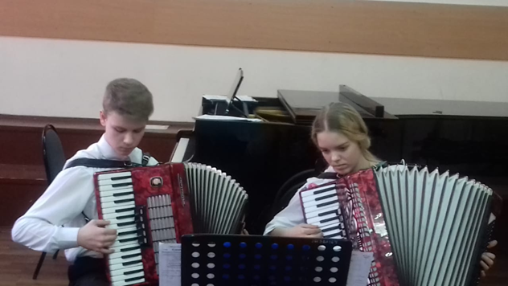
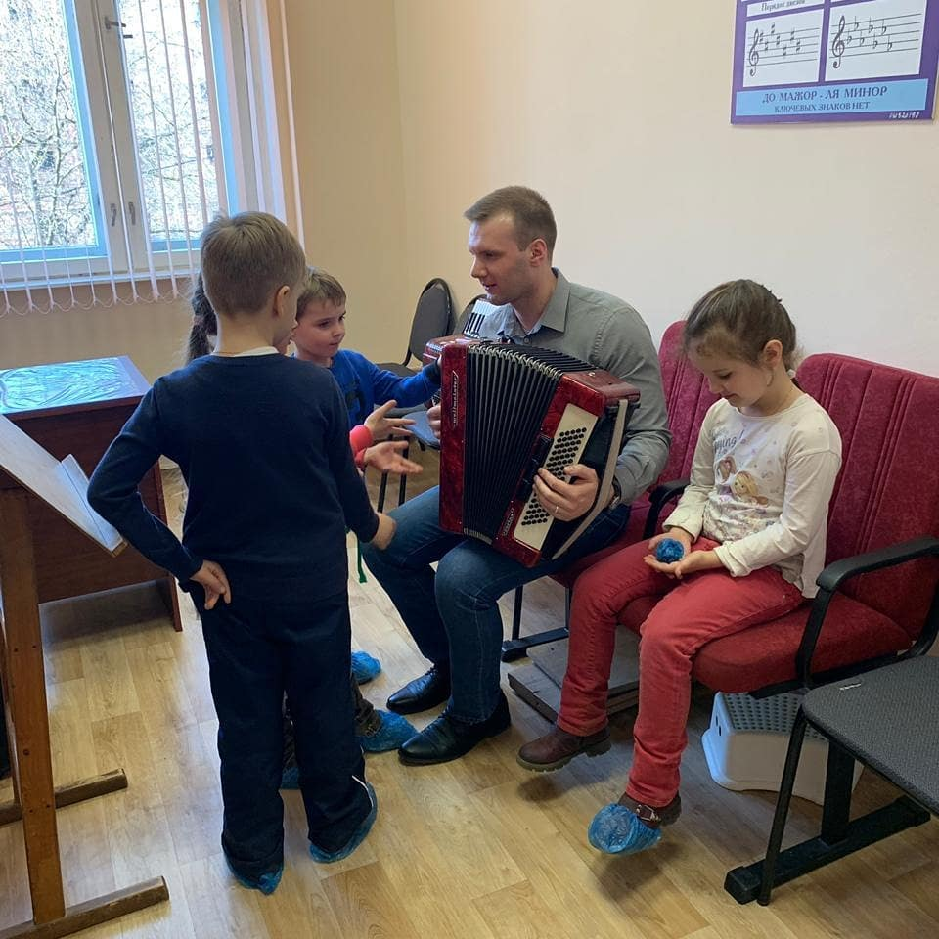
Специальность «Аккордеон», преподаватели: Курилова Наталья Васильевна, Зюрин Василий Владимирович

Slide 6
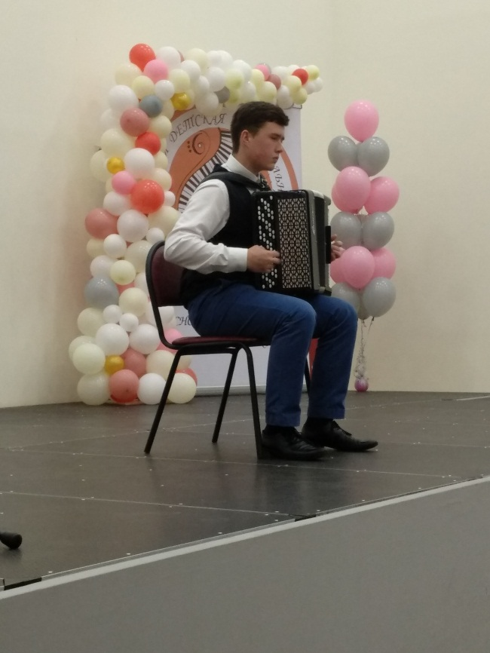
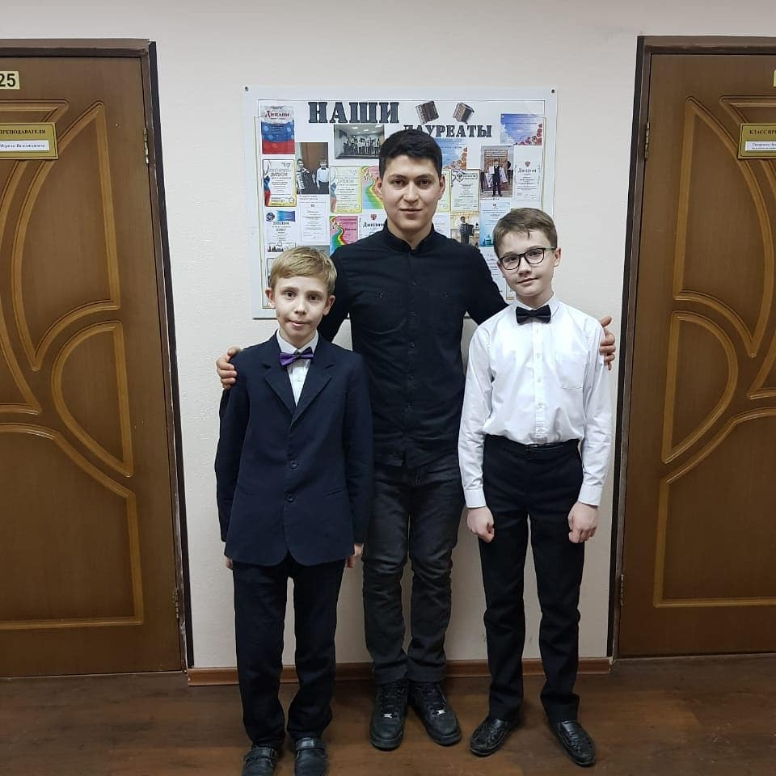
Специальность «Баян», преподаватель Биккулов Руслан Артурович

Slide 7
Преподаватели Биккулов Р.А. и Зюрин В.В. – лауреаты 1 степени Московского областного открытого фестиваля-конкурса «Общественная филармония. Играют преподаватели»

Slide 8
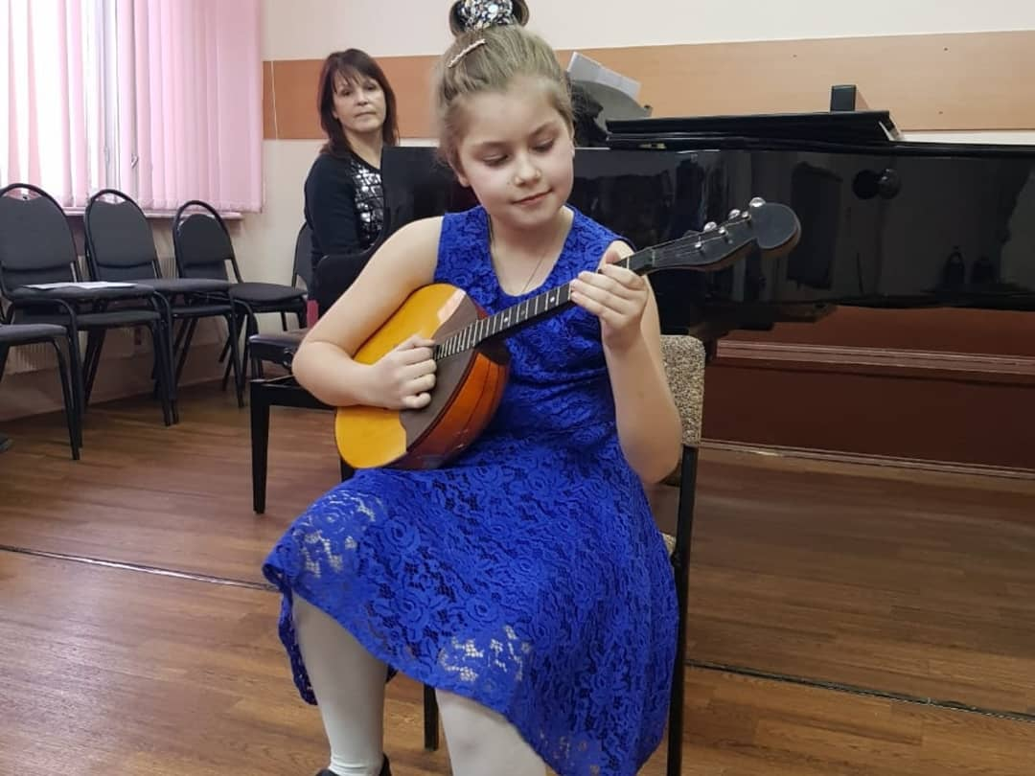
Специальность «Балалайка», «Домра», преподаватель Бочкова Любовь Александровна

Slide 9
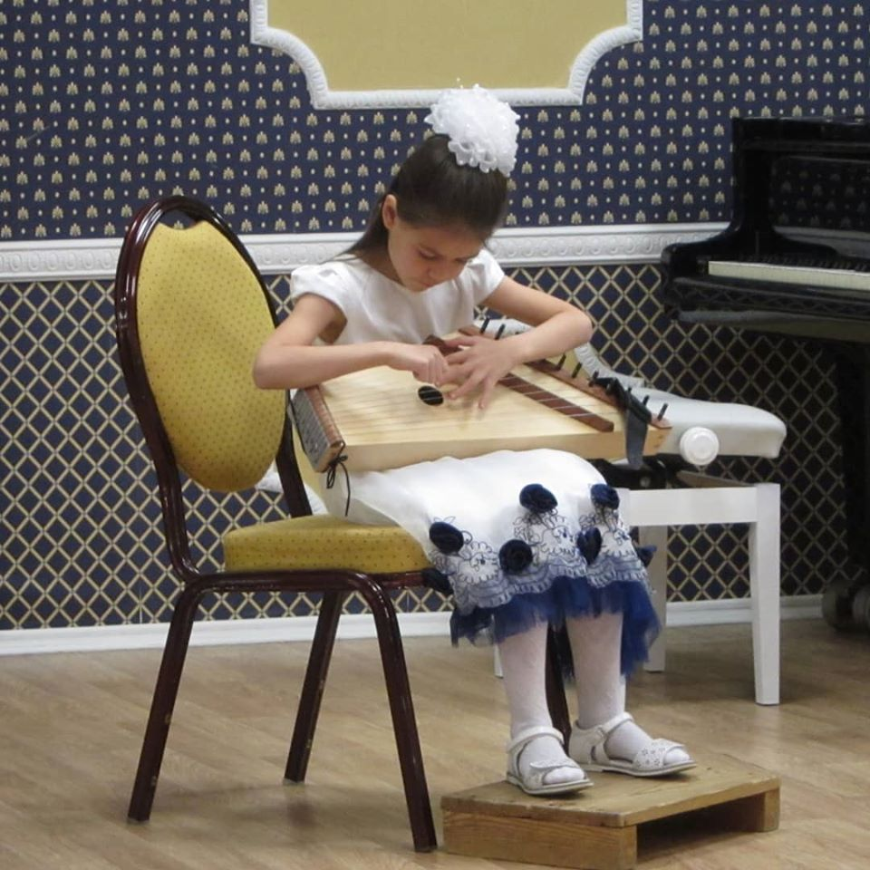
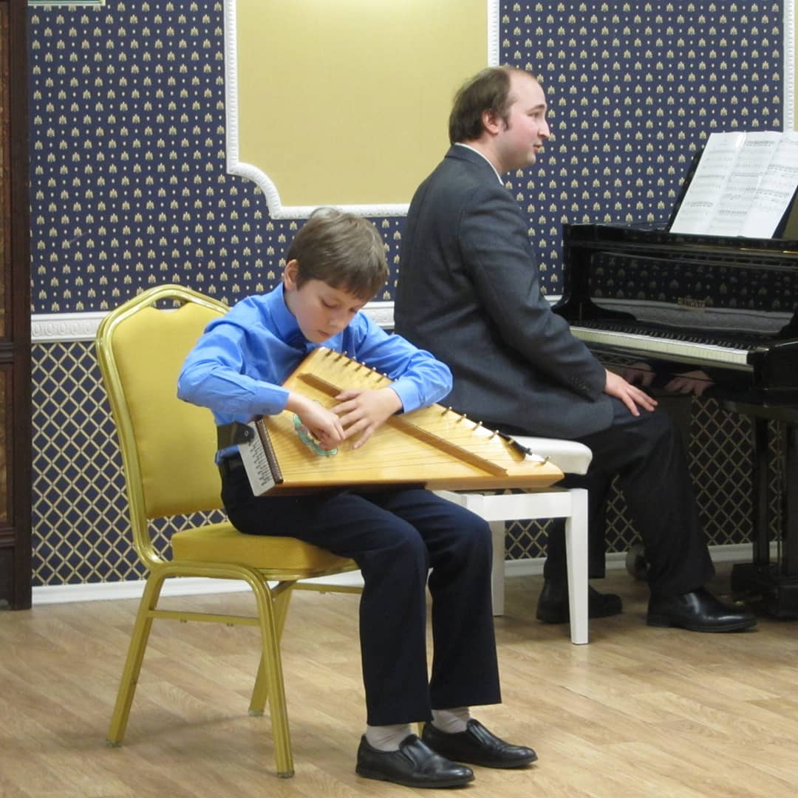
Специальность «Гусли»,преподаватель Шаповалова Светлана Игоревна

Slide 10
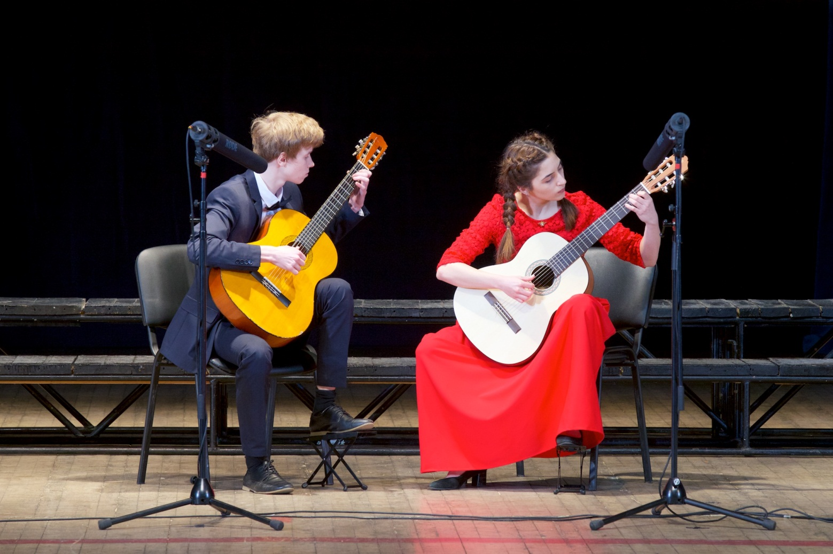
Специальность «Гитара», преподаватели: Пастух Ольга Николаевна Седов Константин Олегович Серегин Александр Юрьевич

Slide 11
Ансамбль старших классов «Мозаика» руководитель Биккулов Руслан Артурович

Slide 12
Ансамбли младших классов. Руководитель Бочкова Любовь Александровна
«Синтебалалайка»
«Наигрыш»

Slide 13
Выступление в Национальном музее музыки им. М. Глинки

Slide 14
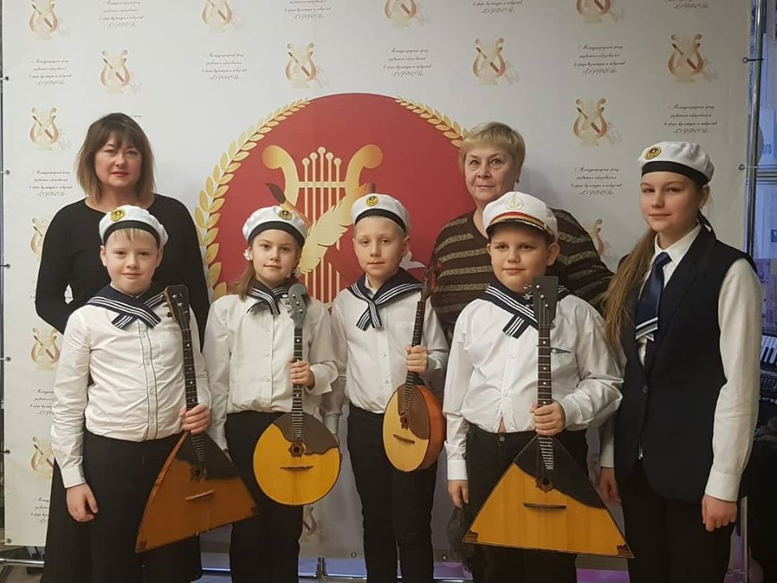
Участие во всероссийских и международных конкурсах

Slide 15
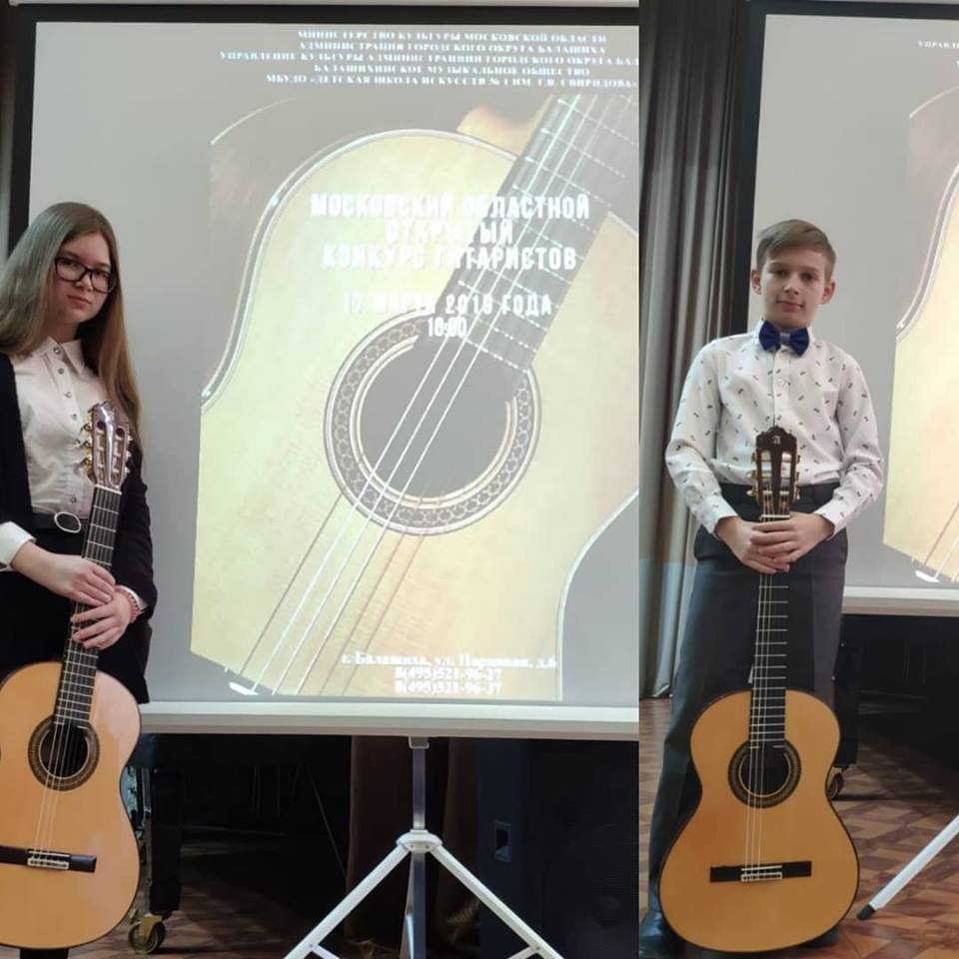
Участие во всероссийских и международных конкурсах

Slide 16
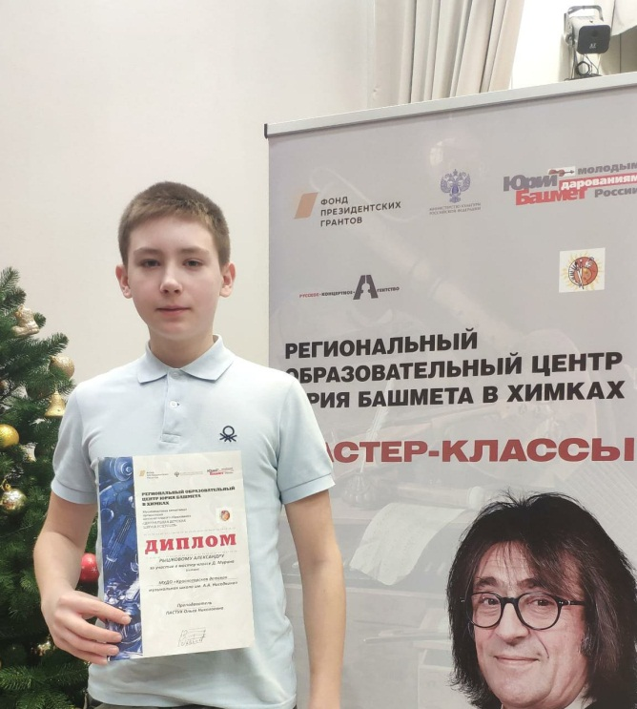
Участие в мастер-классах

Slide 17
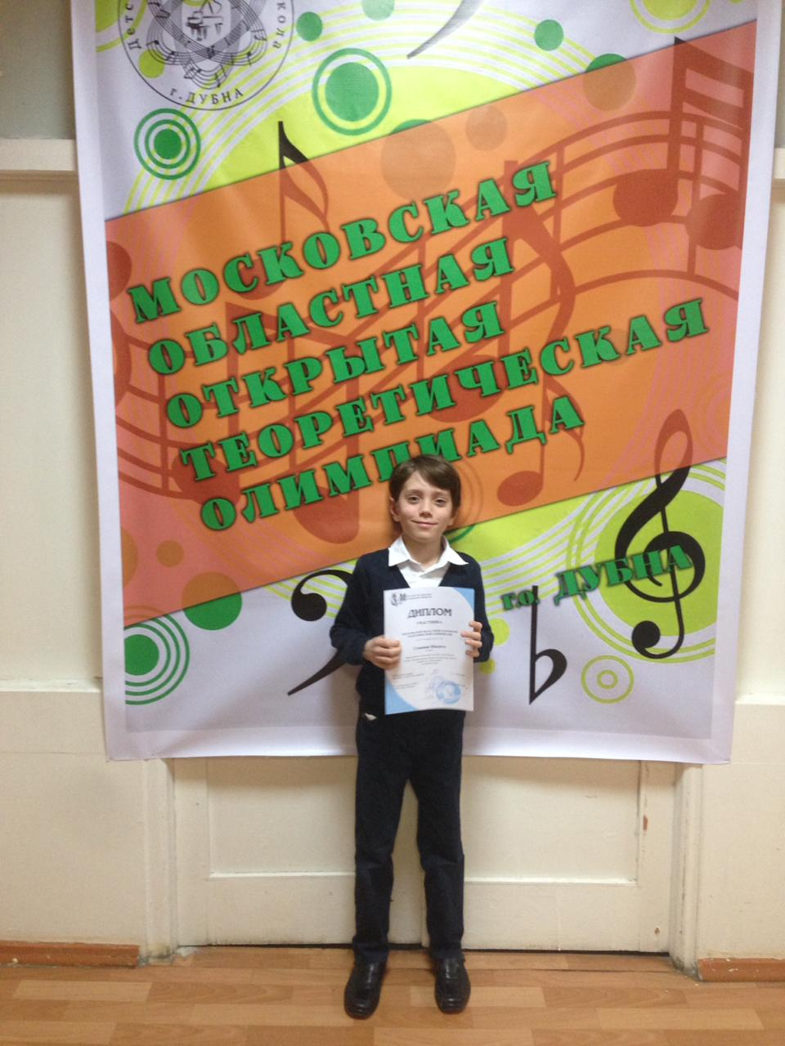
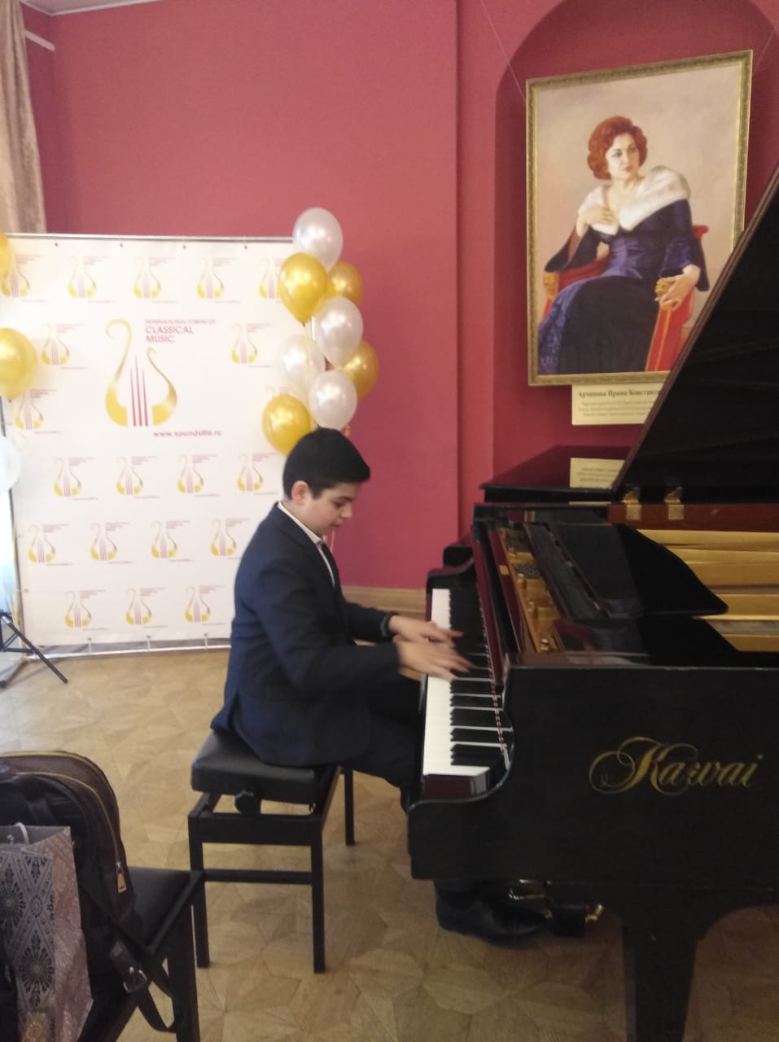
Участие в творческих конкурсах по предметам «Фортепиано», «Сольфеджио»

Slide 18
Поддержка одаренных детей
Победители конкурсов могут быть представлены к получению стипендий:
Именная стипендия Губернатора Московской области для одаренных детей 27 тыс. руб.
Стипендия Губернатора Московской области для одаренных детей с ОВЗ
4-6 тыс. руб. ежемесячно
3. Муниципальная стипендия

Slide 19
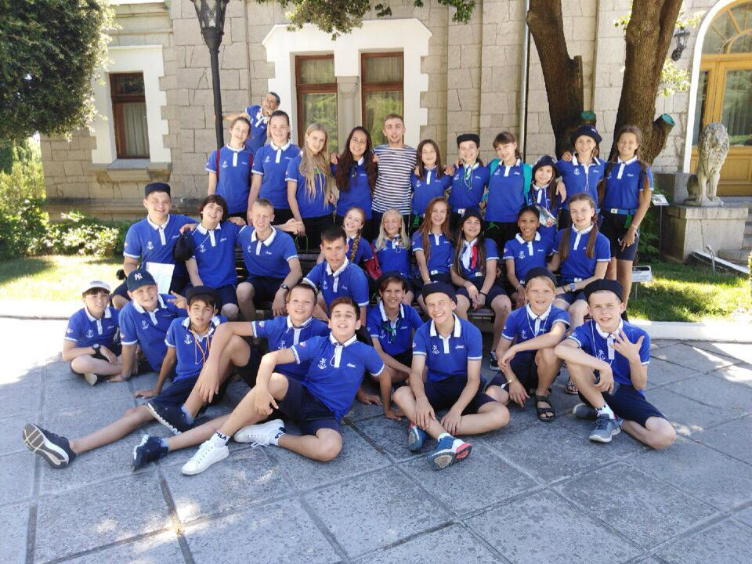
Путевки во всероссийские детские центры «Сириус», «Артек», «Орленок»

Slide 20
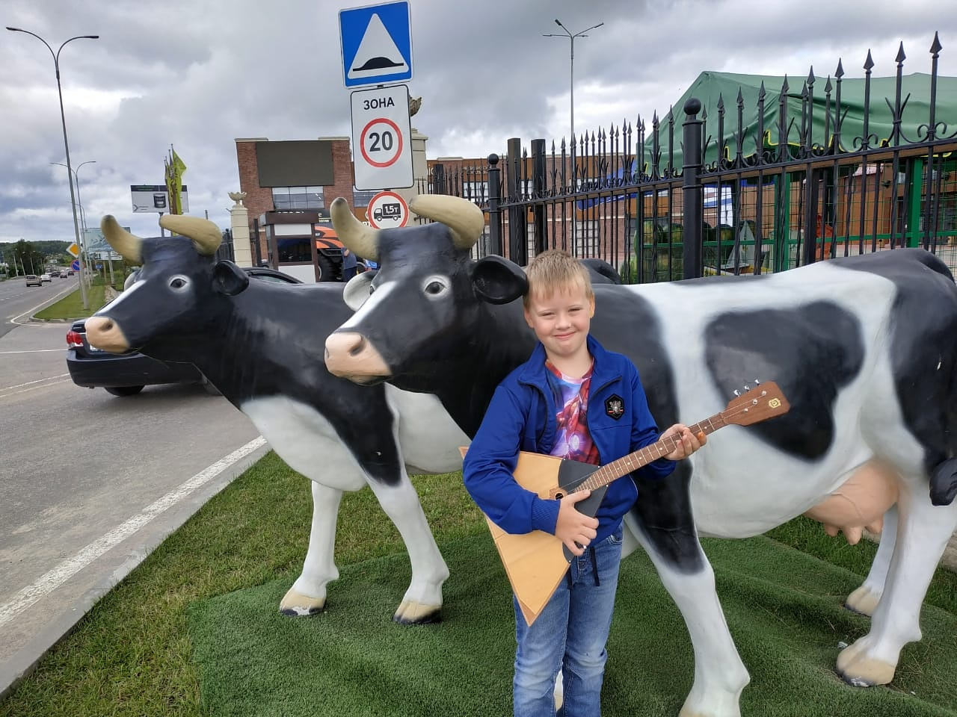
Занятия на каникулах

